Slide 1
Modélisation du Risque de Crédit
(Credit Risk Scoring)
Projet PAEI
Présenté par : David Janvion HAMAYADJI NGOMNA
Encadrant : Ing. Archange KOUMBA MOUITY

Slide 2
1. Contexte & Objectifs du Projet
Problématique :
Comment anticiper le défaut de paiement d'un client bancaire pour sécuriser les octrois de crédits ?
Objectifs du projet :
Traiter et analyser 250 000 profils clients (Dataset Kaggle).
Construire un Indice de Risque fiable et interprétable.
Déployer une interface visuelle d'aide à la décision (Outil Back-Office).

Slide 3
2. Préparation et Feature Engineering
Transformation de la donnée brute en donnée intelligente :
Création de variables expertes : Calcul du ratio Dette/Revenu (LoanToIncomeRatio).
Encodage des données (One-Hot Encoding) :
Transformation des textes (Marié, Célibataire) en variables binaires mathématiques (0 ou 1).
Mise à l'échelle (StandardScaler) :
Normalisation des montants pour éviter que les hauts revenus n'écrasent les petits taux d'intérêt.

Slide 4
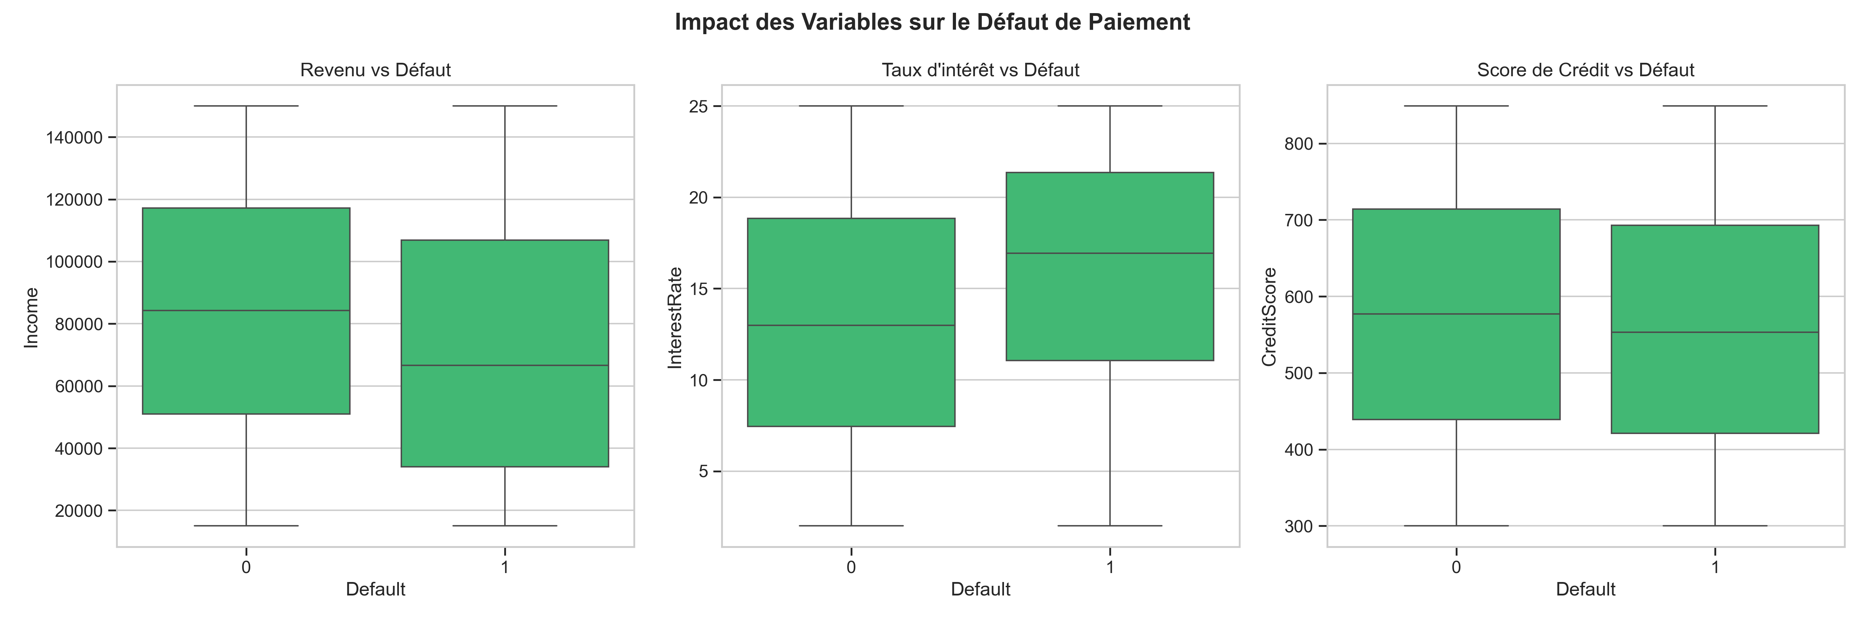
3. Exploration : Analyse Bivariée (Preuve Visuelle)

Slide 5
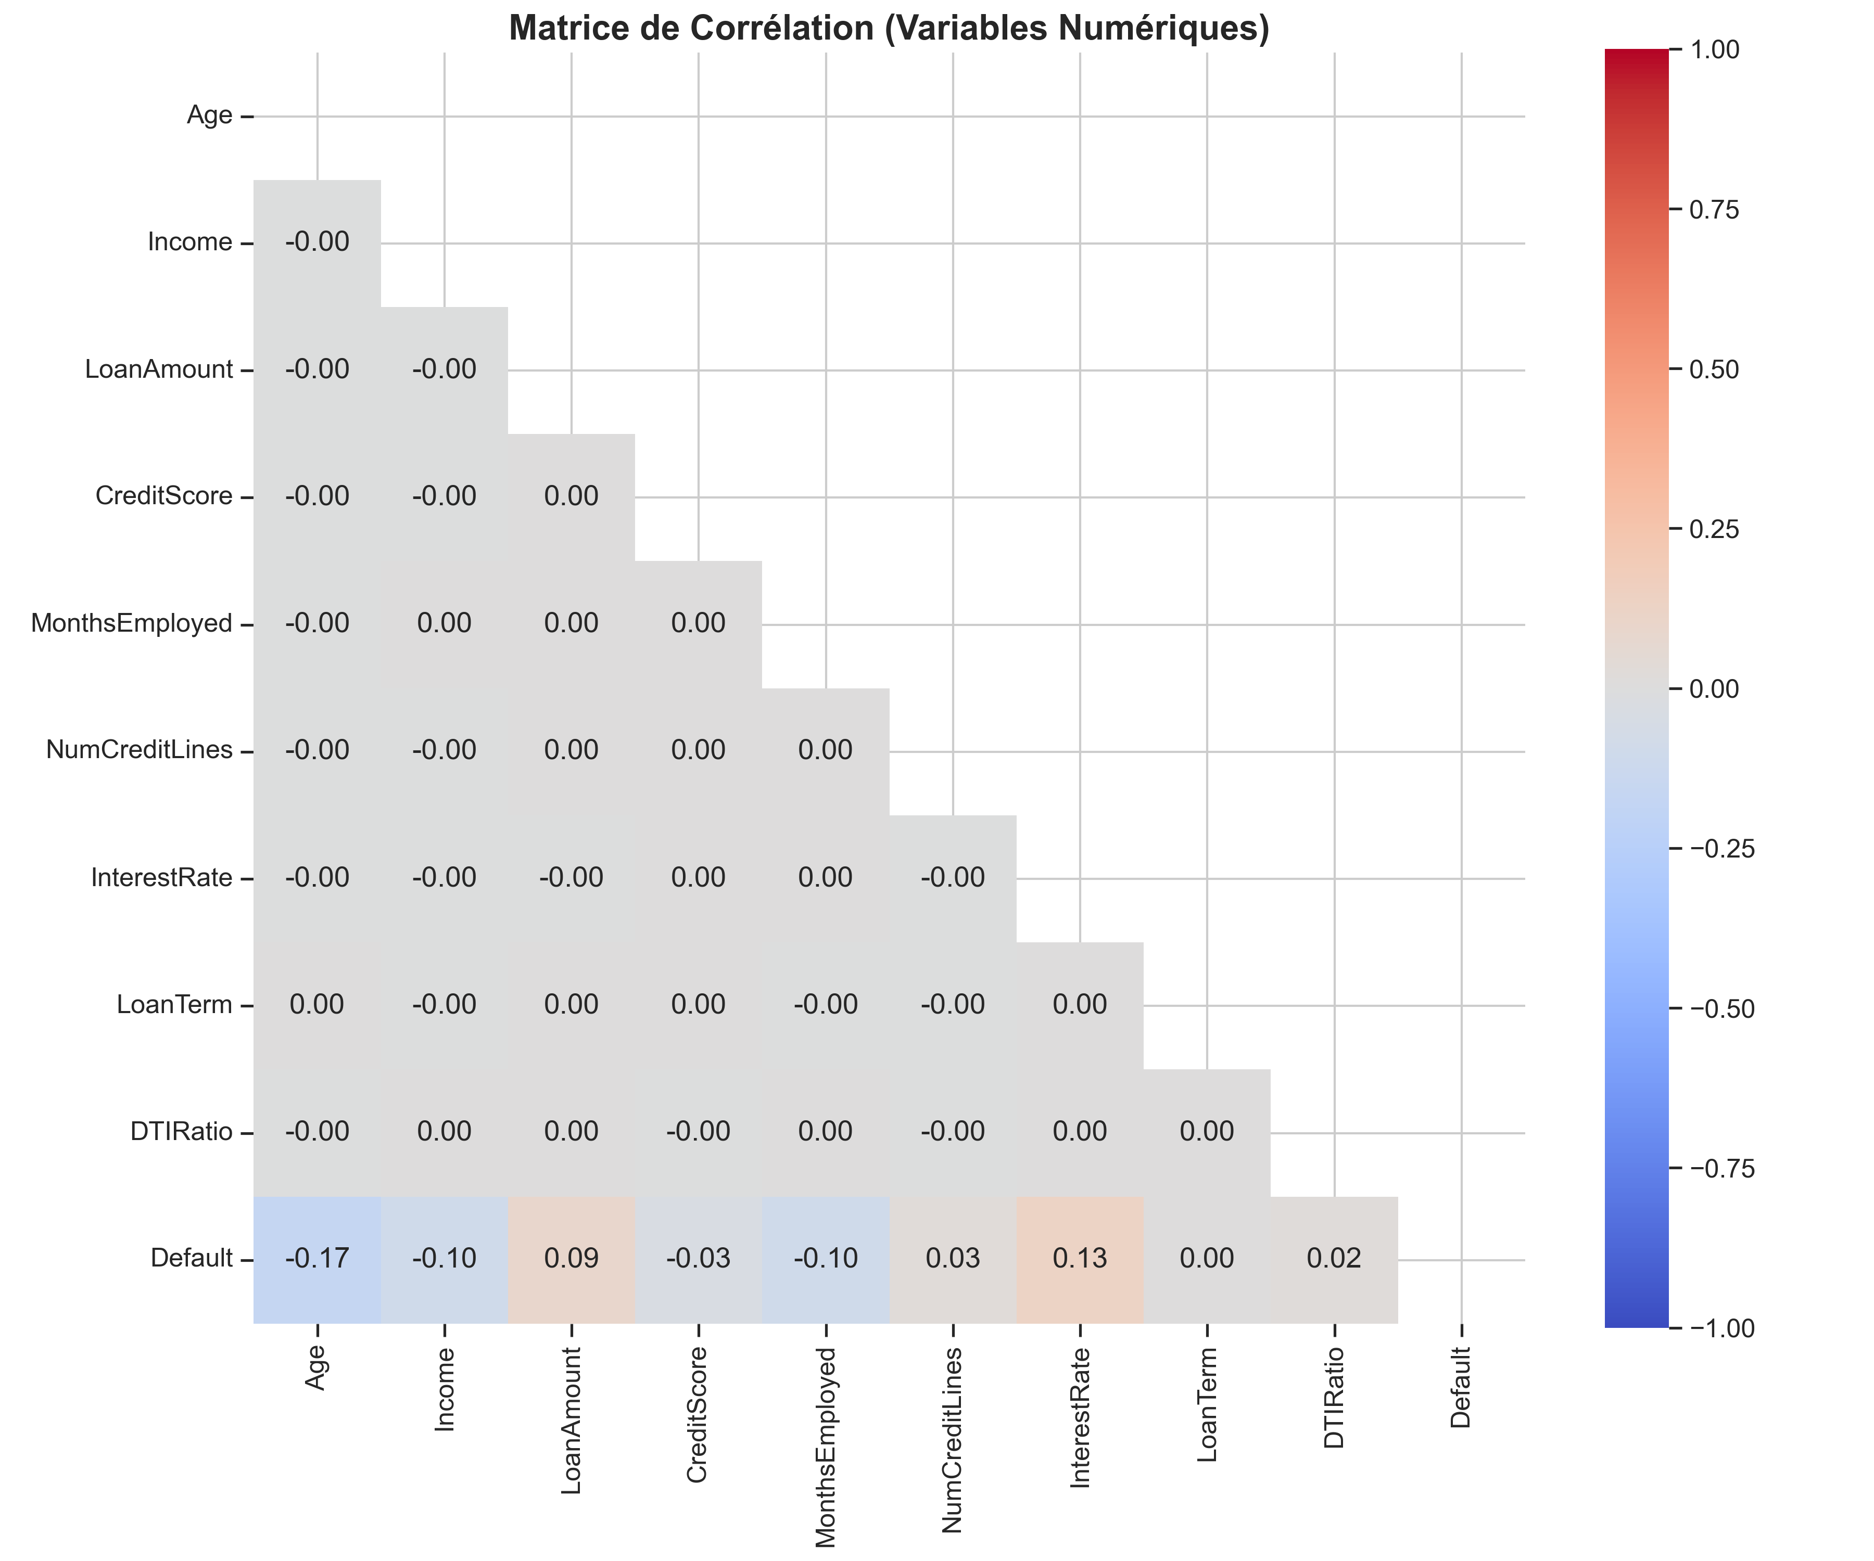
4. Mesure d'intensité : Matrice de Corrélation

Slide 6
5. Justification des Algorithmes (IA)
Deux algorithmes utilisés avec des objectifs distincts :
Le Random Forest (Forêt Aléatoire) :
Utilisé en phase de recherche car robuste aux valeurs extrêmes.
Permet d'extraire mathématiquement l'Importance des Variables (Feature Importance).
La Régression Logistique (Production) :
Utilisée pour le livrable final car elle offre une Transparence Totale (exigée en banque).
Génère des poids exacts exportables directement vers une application Web.

Slide 7
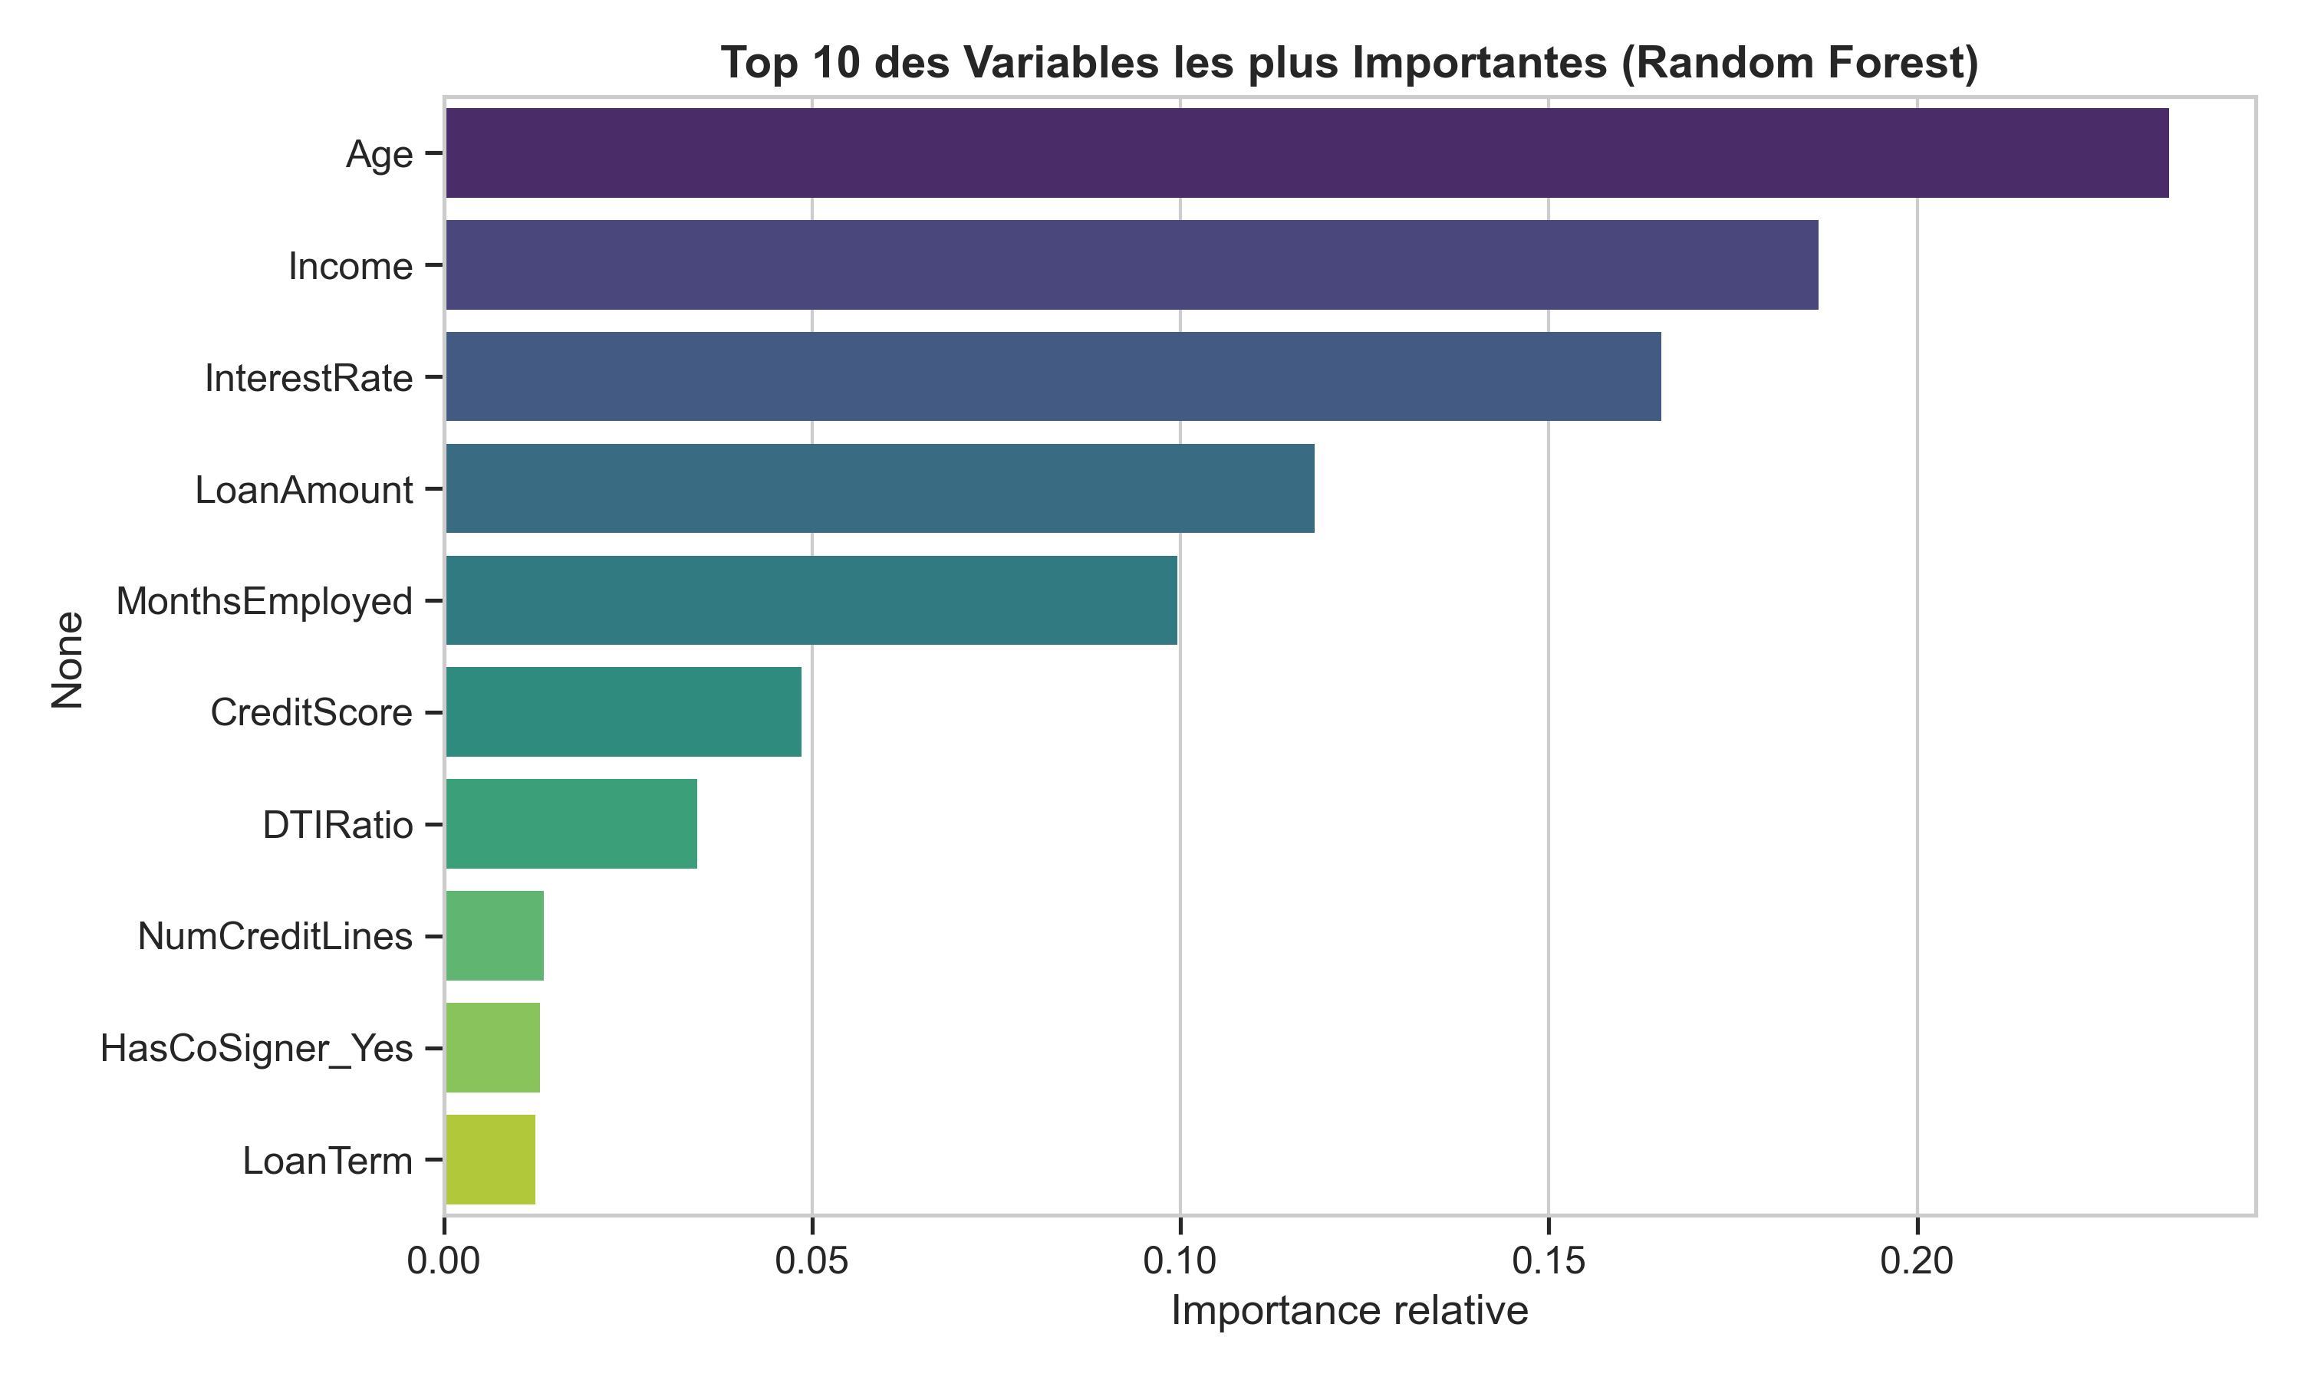
6. Les déclencheurs de défaut (Random Forest)

Slide 8
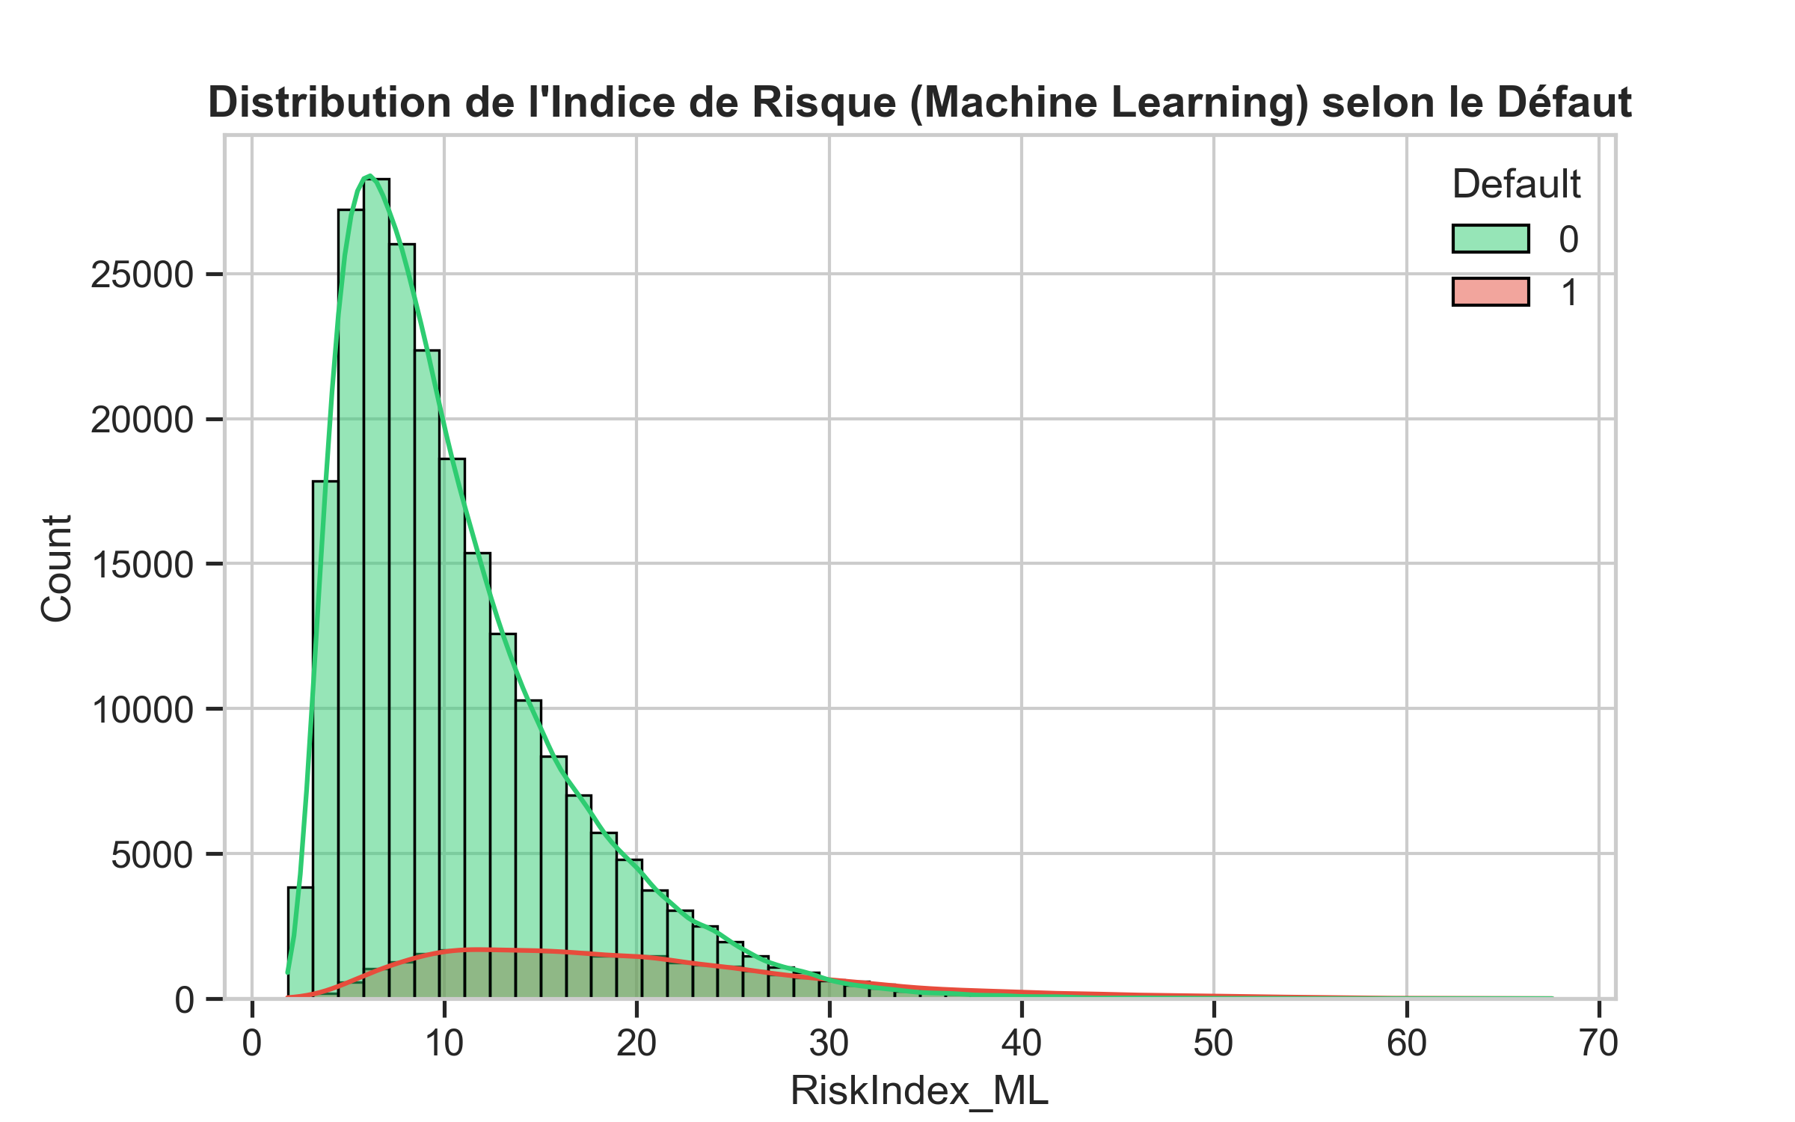
7. L'Indice de Risque Machine Learning

Slide 9
8. Évaluation et Score AUC-ROC
Méthodologie d'évaluation (Test sur données inconnues) :
Séparation : 80% des clients pour l'apprentissage, 20% pour le test de validation.
Performance obtenue : AUC = 0.76
Interprétation métier : Si on prend au hasard un 'Mauvais payeur' et un 'Bon payeur', le modèle classera correctement le profil risqué dans 76% des cas.
C'est un score robuste et suffisant pour automatiser un premier filtrage bancaire.

Slide 10
9. Mise en Production (Simulateur Web)
Un déploiement moderne et Serverless :
Le script Python extrait l'équation de l'IA (Poids) au format JSON.
Création d'un Dashboard interactif en HTML / JS / TailwindCSS.
Aide à la décision : L'interface affiche une jauge de risque instantanée et un code couleur (Vert, Orange, Rouge).
Démonstration du simulateur...

